Slide 2
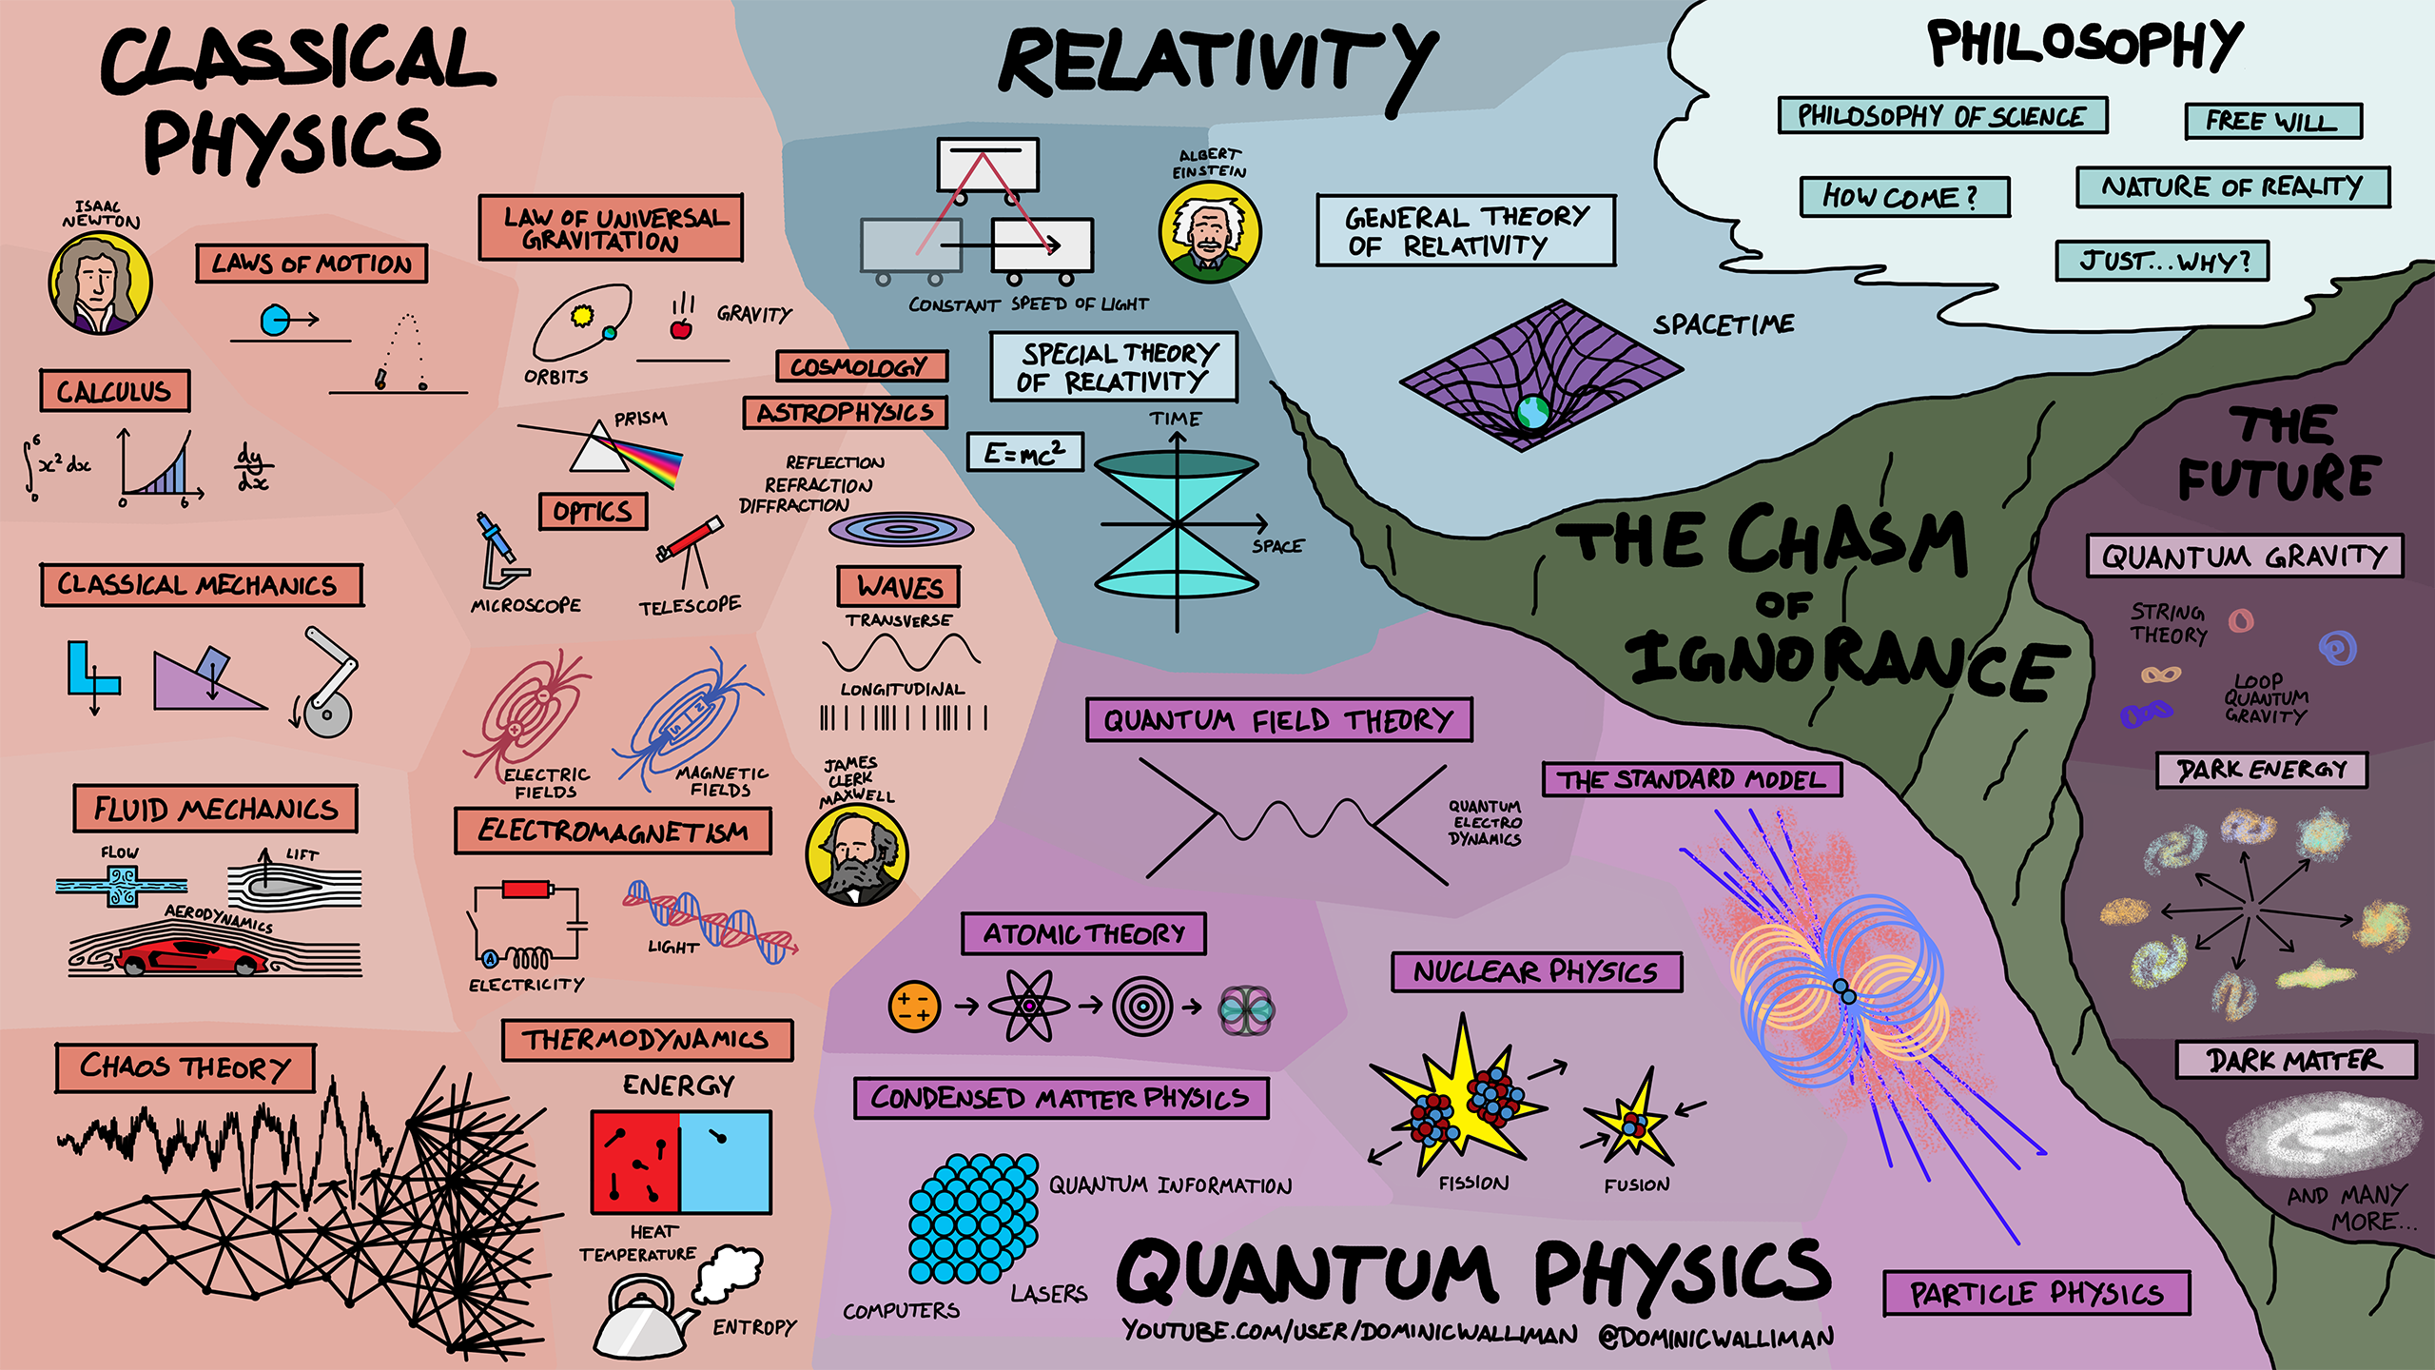

Slide 3
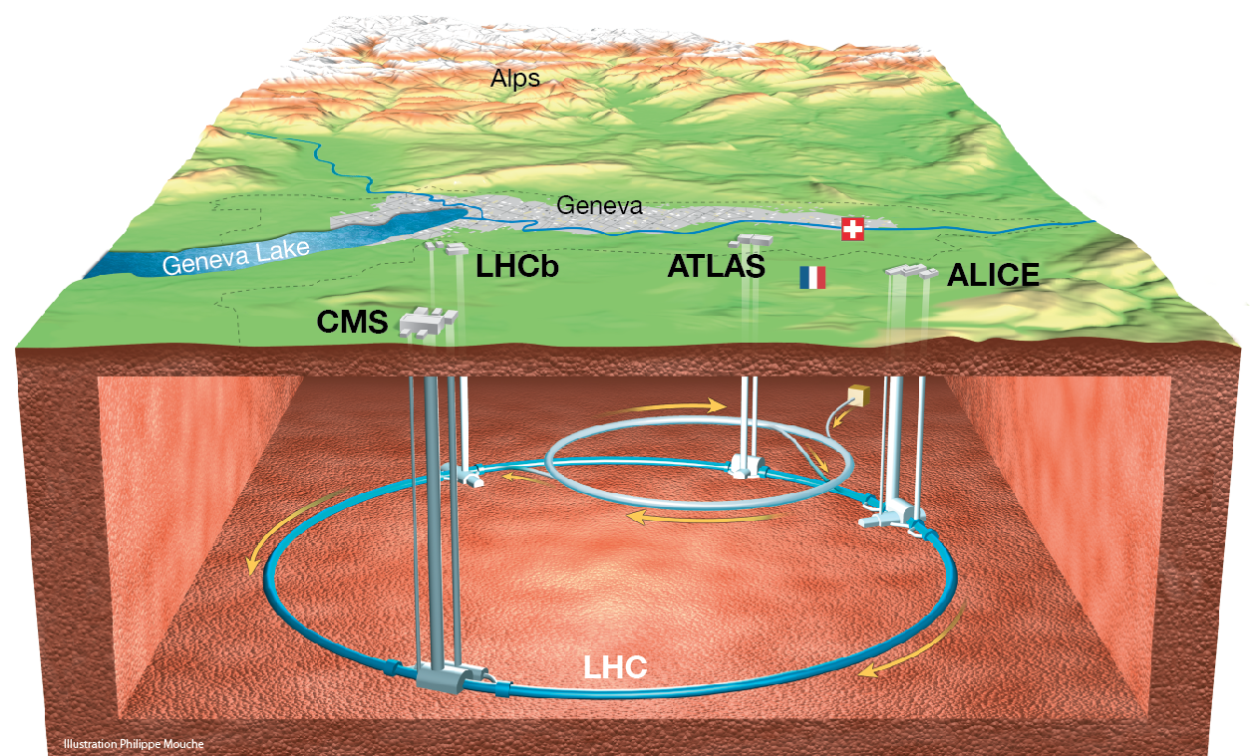
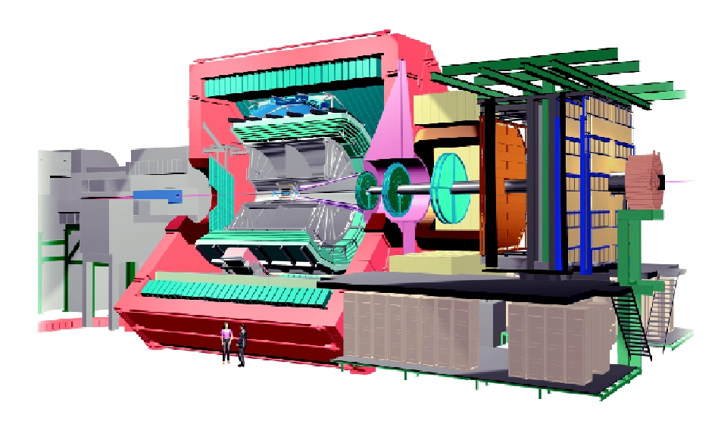
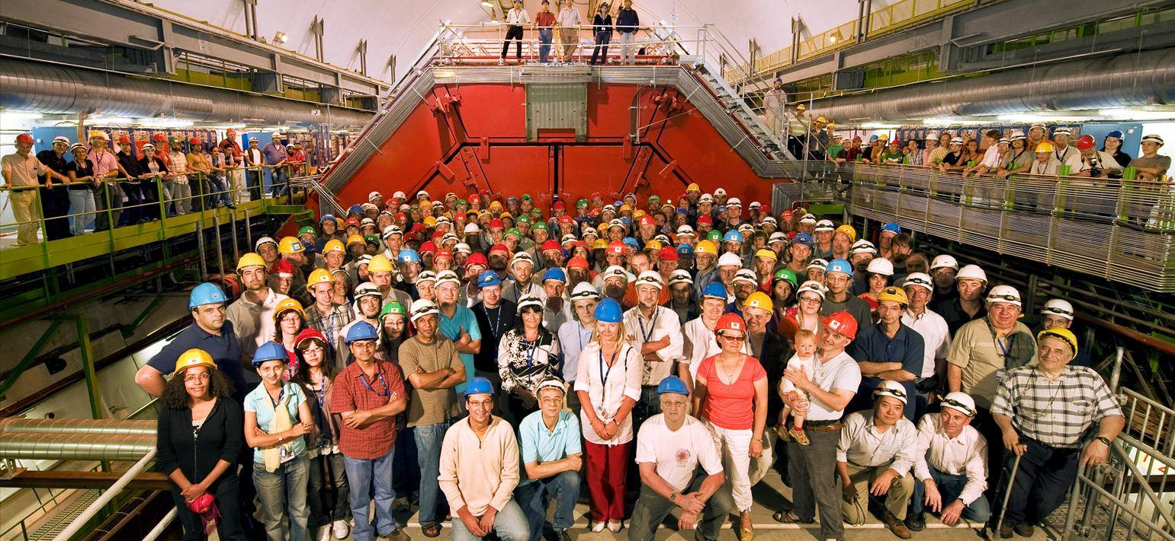

Slide 4
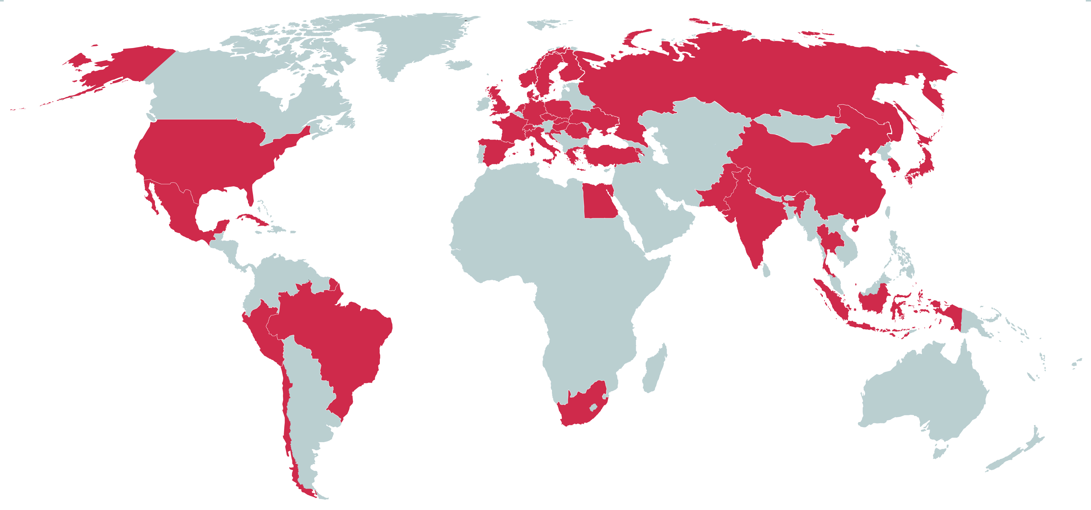
Instituts impliqués dans l’expérience ALICE
37 pays, 154 instituts, 1500 membres

Slide 5
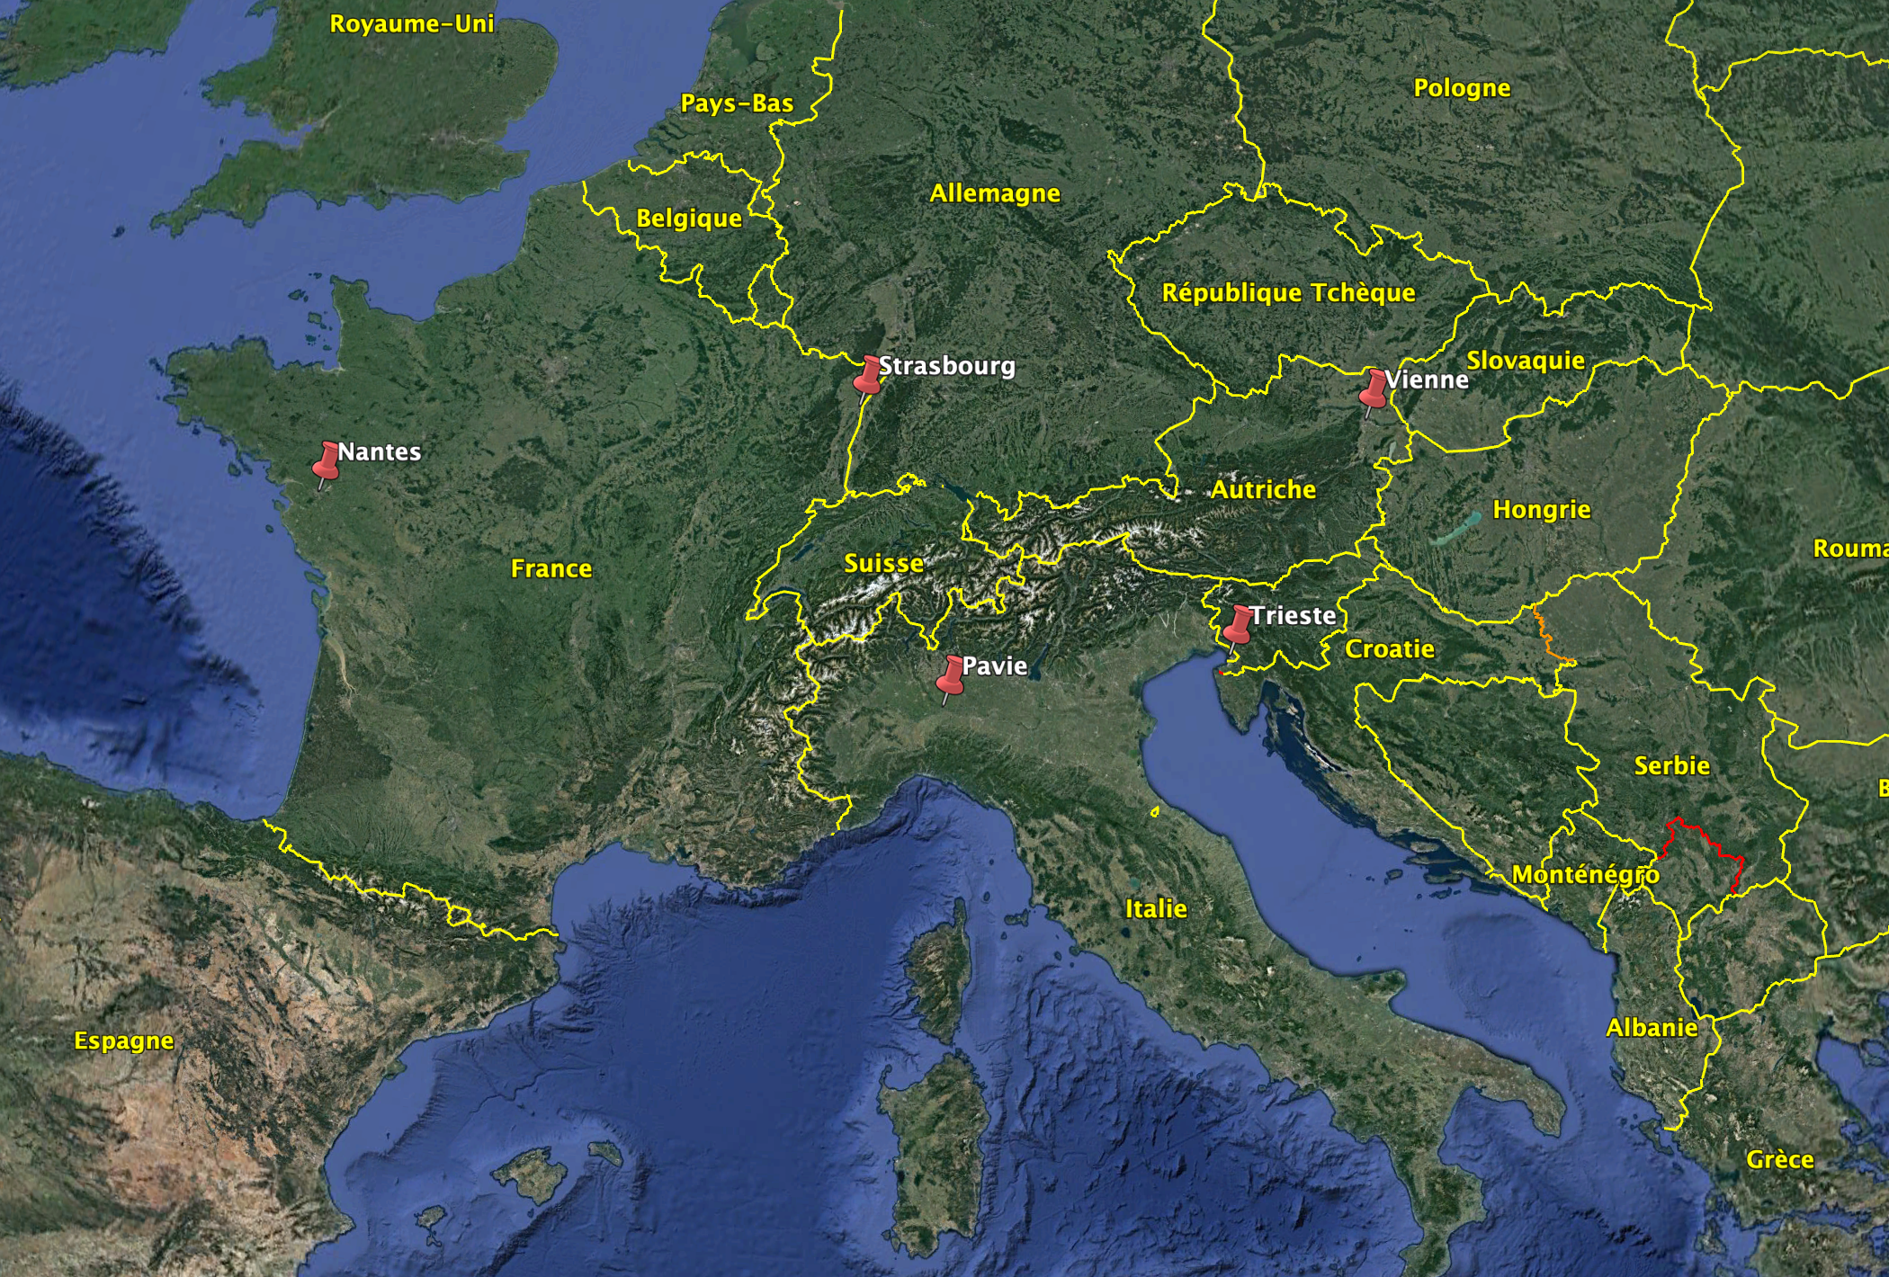
Masterclasses 2019: Participants du 12 mars
Marie Curie (Strasbourg)
Jean-Sturm (Strasbourg)
Margueritte Yourcenaer (Strasbourg)
Robert Schuman (Haguenau)

Slide 6
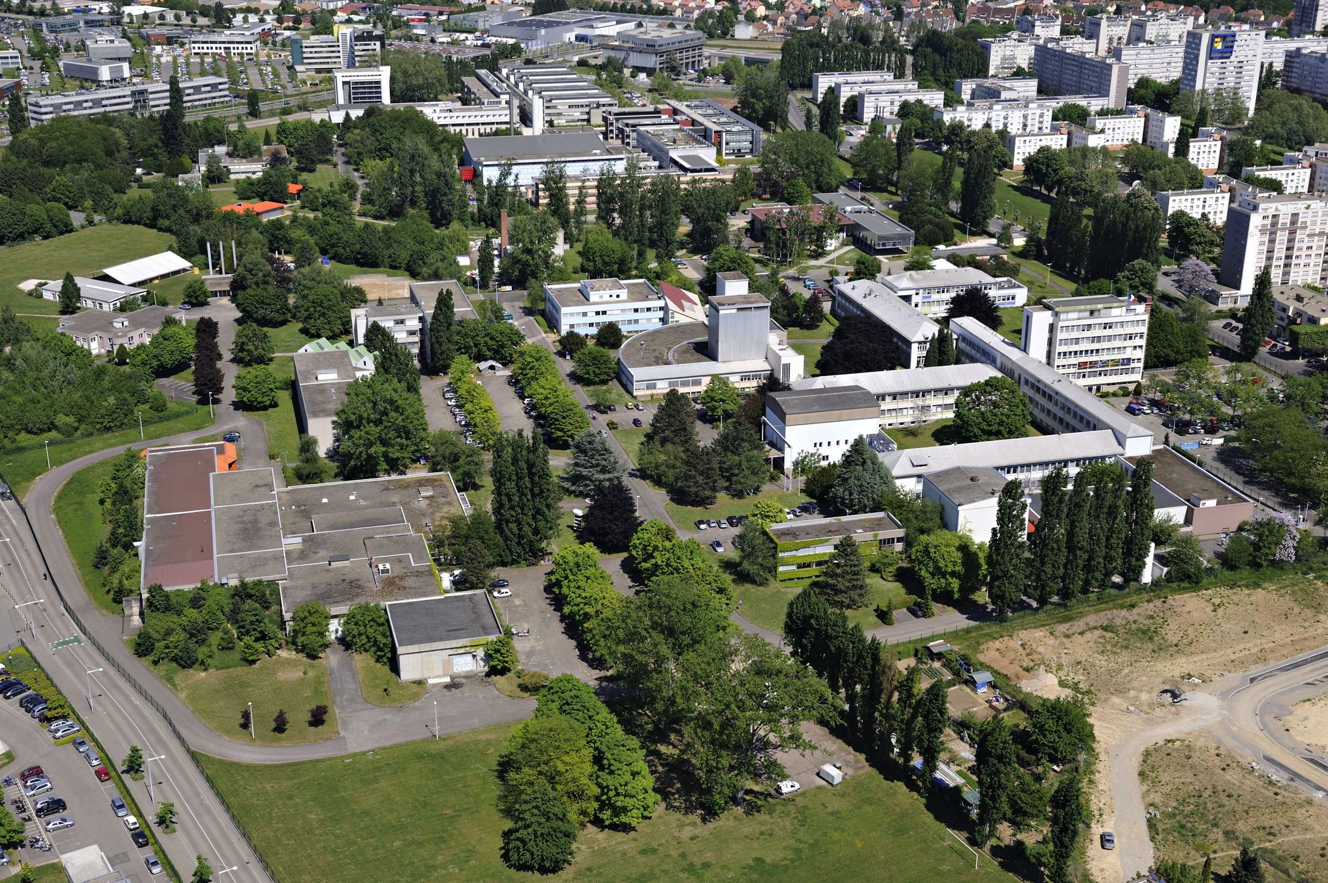
Cyclotron
IPHC : Institut Pluridisciplinaire Hubert Curien
DEPE : Département Ecologie, Physiologie et Ethologie
DSA : Département des Sciences Analytiques
DRHIM : Département Radiobiologie, Hadronthérapie et Imagerie Moléculaire
DRS : Département de Recherches Subatomiques
Vous êtes ici

Slide 7
Programme de la matinée
9h00 Accueil
9h15 Présentation sur la physique
10h25 Pause café
10h40 1er exercice
12h20 Déjeuner
Accélérateur 4MV
Cantine
Salles de TP
Cyclotron
Vous êtes ici

Slide 8
Programme de la matinée
9h00 Accueil
9h15 Présentation sur la physique
10h25 Pause café
10h40 1er exercice
12h20 Déjeuner
Cantine
Retour ici à 13h20 !!!
Vous êtes ici

Slide 9
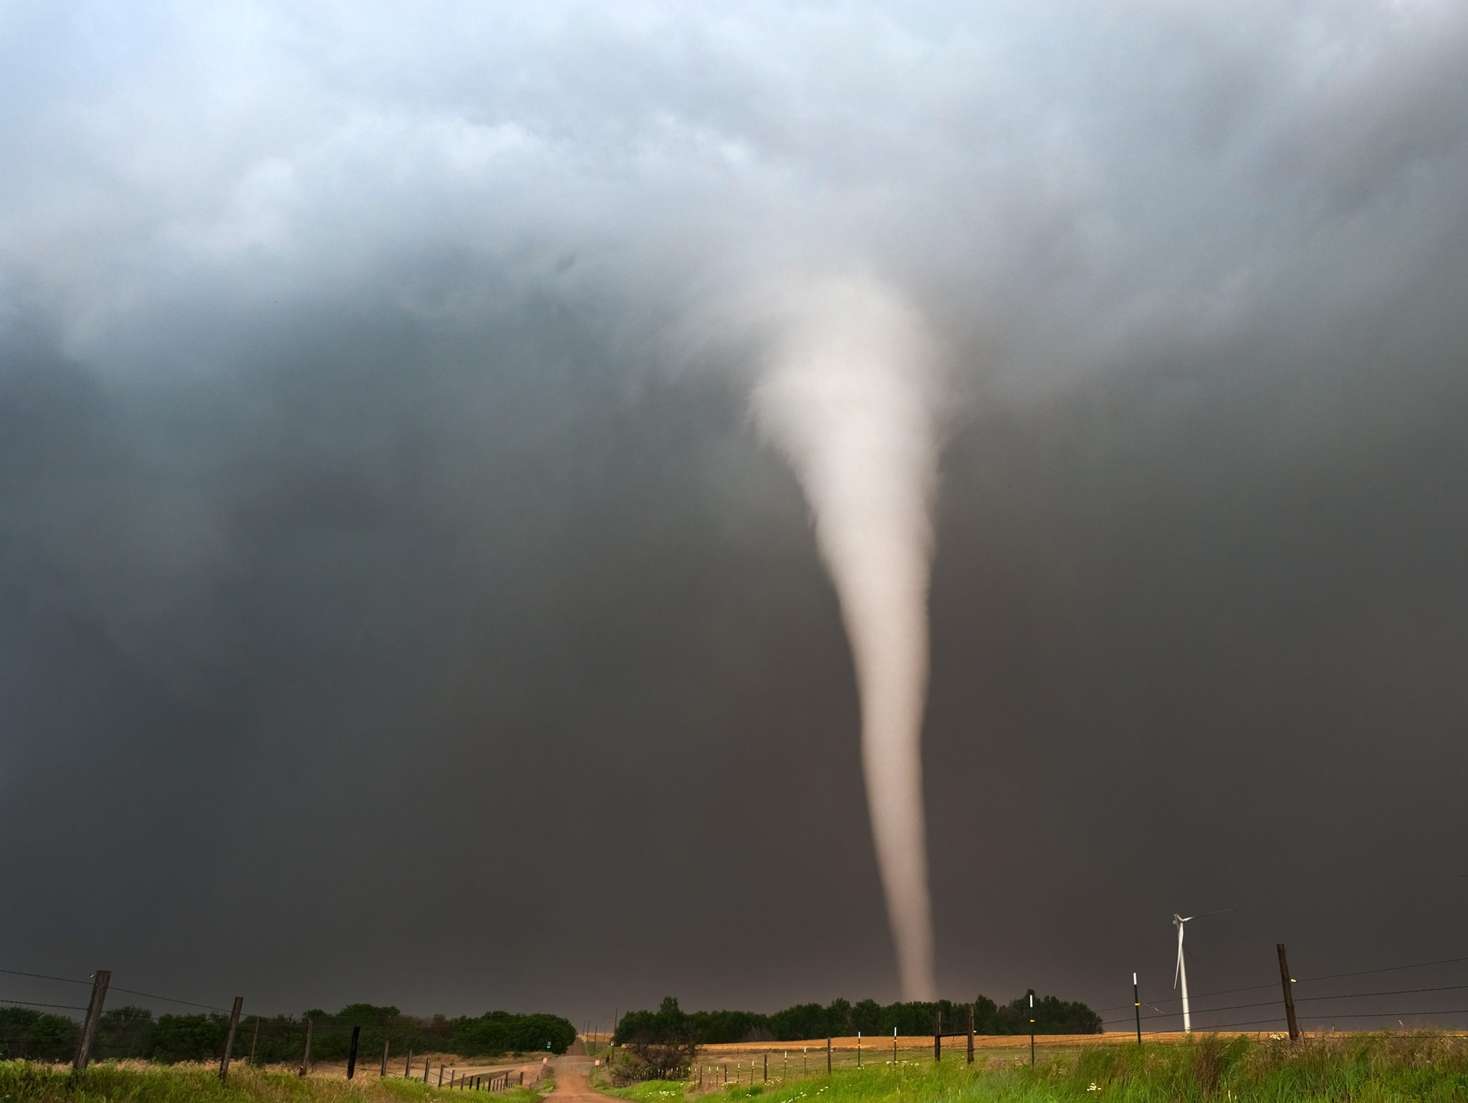
Programme de l’après midi
13h20 2ème exercice
14h30 1er atelier
14h50 Pause café
15h00 2ème atelier
15h25 3ème atelier
15h45 Préparation visioconférence
16h00 Visioconférence
17h00 Conclusion

